Slide 1
Workshop guide
Facilitator:
Read notes to prepare. See English file.
Amend slides if needed.
Ready the family-facing materials.
Display slide 2 as families arrive.
Say and count syllables

Slide 2
ድምፀቶችን ተናገሩ እና ቁጠሩ

Slide 3
አጀንዳ
እንኩዋን ደህና መጡ
የንባብ ጠቃሚ ምክር
“ከባድ ቃላትን እንዴት ማያያዝ እንዳለብኝ ተማርኩ!
የልምምድ ጊዜ
በጥልቀት ማሰብ እና ማስተካከል

Slide 4
የአውደ ጥናት መመሪያዎች
መዘጋጀት።
ተገኙ።
ትሁት ሁኑ።
ጥያቄ ይጠይቁ።

Slide 5
ድምፀቶችን ተናገሩ እና ቁጠሩ
1
2
3
ቃል አድምጡ።
ቃሉን ተናገሩ።
የቃሉን ድምጸቶች ለመቁጠር ድምፀቶችን አዳምጡና ተረዱ ።
ይህ ልጅዎ የቃላትን ድምፆች መስማት ይረዳዋል/ታል–በግልፅ የመገንዘብ ዋነኛ አካል ነው!

Slide 6
የስነ-ፅሁፍ ስያሜዎችን አረጋግጡ
ድምፀት
ቃል ውስጥ ያለ “ምት”

Slide 7
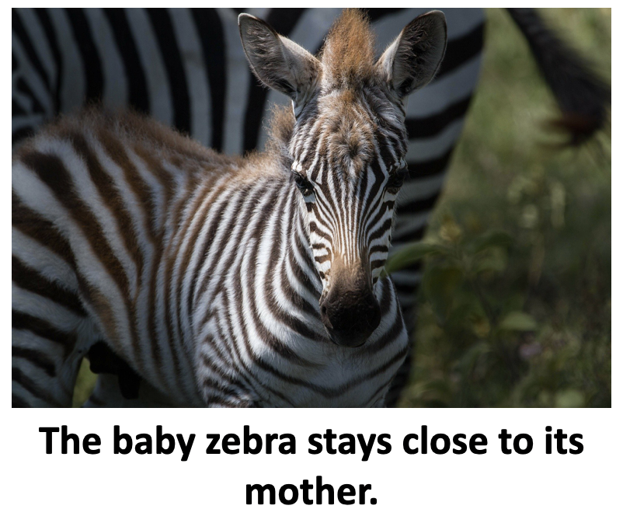
ቃል አድምጡ
ጠቃሚ ምክሮች እና ብልሃቶች
ለመጀመር የጓደኛ ወይም የቤተሰብ አባል ስም ምረጡ።
ልጅዎ ቃሉን ይምረጥ/ትምረጥ!

Slide 8
ቃሉን ተናገር/ሪ
ጠቃሚ ምክሮች እና ብልሃቶች
ልጅ: Zebra.
አዋቂ: ‘zebra’ በሚለው እንጫወት። ሰማሀው/ሽው? ‘zebra’ ማለት ትችላለህ/ያለሽ?
አስታውሱ እየተጠቀምን ያለነው የንግግር ቃላትን ነው እንጂ የፅሁፍ ቃላትን አይደለም።

Slide 9
የቃሉን ድምጸቶች ለመቁጠር ድምፀቶችን አዳምጡና ተረዱ ።
ጠቃሚ ምክሮችና ብልሃቶች
ze/bra
የቃሉ ምቶች “ስሜት እንዲሰማህ/ሽ” ሰውነትህን/ሽን ተጠቀም/ሚ።
ማጨብጨብ፣ መርገጥ፣ በጣት ድምፅ ማውጣት ትችላለህ/ያለሽ። የፈጠራ ችሎታህን/ሽን ተጠቀም/ሞ!

Slide 10
እንለማመድ
ጠቃሚ ምክሮች እና ብልሃቶች
እጅህን/ሽን ከአገጭህ/ሽ ስር አድርግ/ጊ። ቃሉን ስትናገር/ሪ አገጭህ/ሽ ምን ያህል ጊዜ እንደሚወርድ አስተውል/ይ። ይሄ ነው ድምፀት!
bubble
chicken
apple
car
umbrella
your child’s name

Slide 11
ባለብዙ ቋንቋ ቤተሰብ
የማንበብ ክህሎቶችን ለማዳበር እንዲረዳ ብዙ ማበረታቻ ስጡ
ይሄንን በማንኛውም ቋንቋ ለተፃፉ መፅሀፍት ተጠቀሙ

Slide 12
ንባብ = ውይይት
ስምህ/ሽ ስንት ድምፀቶች አሉት?
ድምፀቶችን ማጨብጨብ፣ በጣት ድምፅ ማውጣት፣ በመርገጥ ማሳየት ትችላለህ/ያለሽ?
ቃሉ ውስጥ ያሉትን ምቶች በጥሞና መስማት ትችላለህ/ያለሽ?

Slide 13
የልምምድ ጊዜ
1
ቃሉን አድምጡ እና ተናገሩት።
ጥያቄ ካለዎት ጥሩኝ!
2
የቃሉን ድምጸቶች ለመቁጠር ድምፀቶችን አዳምጡና ተረዱ።
3
ልጅዎ በተደጋጋሚ ሲሞክር/ስትሞክር አድንቁት/ቋት!

Slide 14
በጥልቀት ያስቡ
የንባብ ጠቃሚ ምክር ላይ ጥያቄዎች አሎዎት?
ይዙሩ እና ከልጅዎ ጋር ይነጋገሩ: ይህንን የንባብ ጠቃሚ ምክር በቤት ውስጥ ለመሞከር ዝግጁ እንደሆንን ይሰማናል?
እባክዎን ይህንን በቤት ውስጥ እንዴት ሊጠቀሙት እንደሚችሉ ያጋሩ።
ጥያቄዎ በክፍሉ ውስጥ ያለን ሌላ ሰው ይረዳል!

Slide 15
አላማ ያለው ጨዋታ -> ትምህርት
ጥያቄዎች እና ትርጉም ያላቸው ንግግሮች የማንበብ መሰረትን ይገነባሉ!

Slide 16
አስተያየት፣ እባክዎ
የእርስዎ ግብአት የጋራ ጊዜያችንን ያሻሽልልናል!

